Slide 1
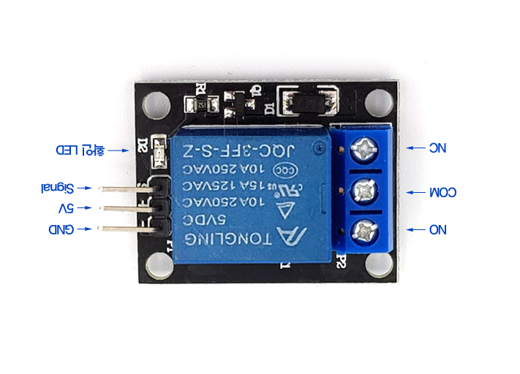
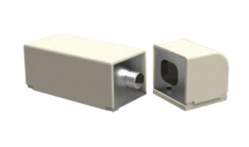
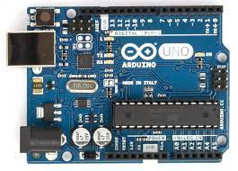
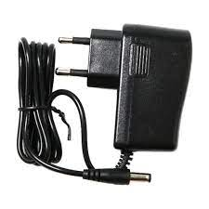
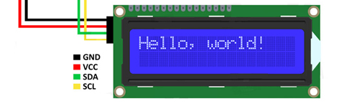
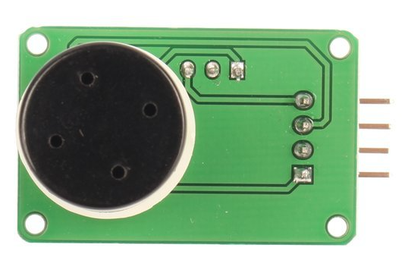
세니젠 블록도
12V 1.5A
A5-SCL
A4-SDA
A0
GND
5V

Slide 2
세니젠 순서도
Setup
loop
오존 센서 읽기
0.5
Y
N
문 닫힘
문 열림

Slide 3
세니젠 부품
순번 | 품명 | 구매링크 | 비고
1 | 아두이노 | https://www.devicemart.co.kr/goods/view?no=1245596
2 | 전원 아답터 12V 1.5A | https://www.devicemart.co.kr/goods/view?no=1330492
3 | 릴레이 | https://www.devicemart.co.kr/goods/view?no=1358496
4 | 오존센서 | http://item.gmarket.co.kr/Item?goodscode=1563655326
5 | LCD1602 | https://www.devicemart.co.kr/goods/view?no=1327456
6 | 데드볼트 | https://itncctv.kr/product/detail.html?product_no=15755&cate_no=1270&display_group=1
7 | 점퍼 케이블 | https://www.devicemart.co.kr/goods/view?no=1321195

